Slide 1
Net-entreprises : quoi de neuf sur l’espace connecté ?
GIP-MDS

Slide 2
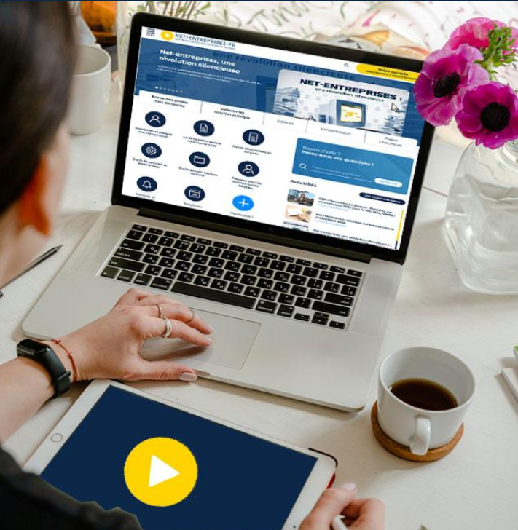

  Rappel du contexte Net-entreprises & DSN
  Net-entreprises : un nouvel accueil connecté
  Net-entreprises : un nouveau tableau de bord DSN
  Perspectives

Slide 3
Rappel du contexte
Net-entreprises & DSN

Slide 4
Rappel du contexte Net-entreprises & DSN
Historique
Depuis sa création, Net-entreprises vous propose, après s’être connecté au site, d’accéder à votre « menu personnalisé » comprenant différentes fonctionnalités, dont l’accès au tableau de bord DSN.​​
Les 2 tableaux de bord (menu personnalisé et DSN) sont à ce jour étanches et remontent des informations différentes en fonction du rôle de l’utilisateur connecté ou du type d’inscription réalisé. ​
Le tableau de bord DSN a été conçu en 2013 avec une ergonomie historique basée sur l’ancienne Déclaration Unifiée des Cotisations Sociales (La DUCS). L’affichage et les fonctionnalités proposées ne répondent plus aux besoins des entreprises.
Le menu personnalisé, qui est lui le menu de navigation Net-entreprises, avec ses fonctionnalités de gestion, a été revu en 2018, puis en 2020, mais atteint aujourd’hui ses limites. Sont proposés sur celui-ci : la gestion du compte Net-entreprises, l’accès aux déclarations et l’accès aux services complémentaires ou annexes liés aux déclarations, dont la DSN. ​

Slide 5

Rappel du contexte Net-entreprises & DSN
Naissance du projet de refonte de l’espace connecté et du tableau de bord DSN
Fort de ce constat, un projet a été initié avec l’objectif de proposer un nouvel accueil connecté pour regrouper le menu personnalisé Net-entreprises et le tableau de bord DSN en un seul bloc, afin de mutualiser l’information et d’offrir un parcours utilisateur optimisé et simplifié.​
Ce projet se veut comme un nouveau socle permettant de faciliter la réalisation des prochaines évolutions (enrichissement des critères de recherches DSN, personnalisation de son espace, meilleure visibilité des droits des utilisateurs, centralisation des notifications, …)
Les bénéfices attendus pour les utilisateurs sont les suivants :
Une gestion facilitée des informations par la mutualisation des 2 tableaux de bord et un gain de temps dans l’accès et la consultation des éléments
Une intégration de la DSN à l’offre de services sans rupture graphique et au global une amélioration du parcours des utilisateurs
Un meilleur affichage des évènements dans la vie de l’entreprise et faisant l’objet de signalements en DSN

Slide 6
Net-entreprises :
Un nouvel accueil connecté

Slide 7

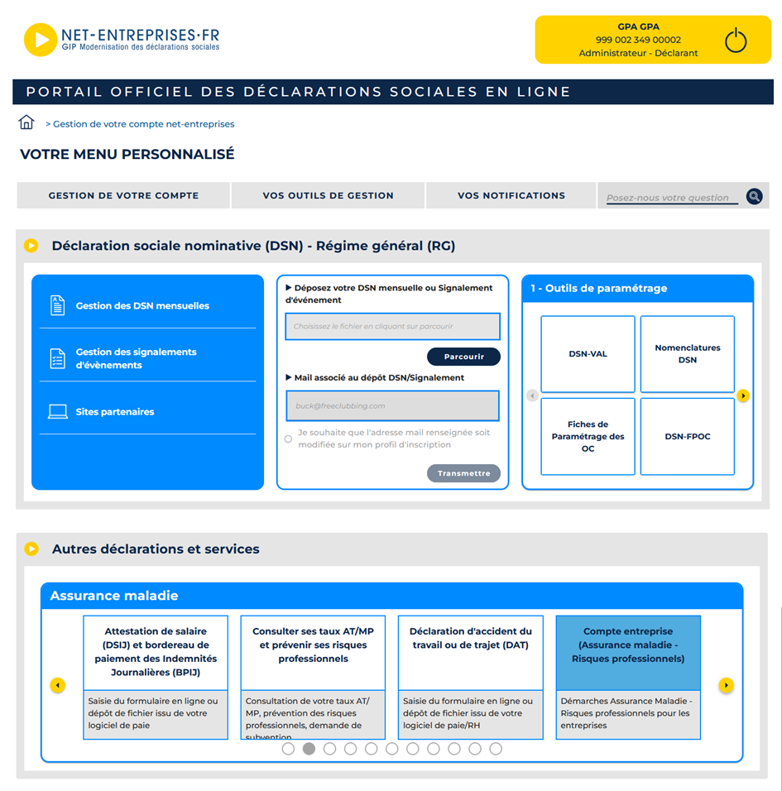


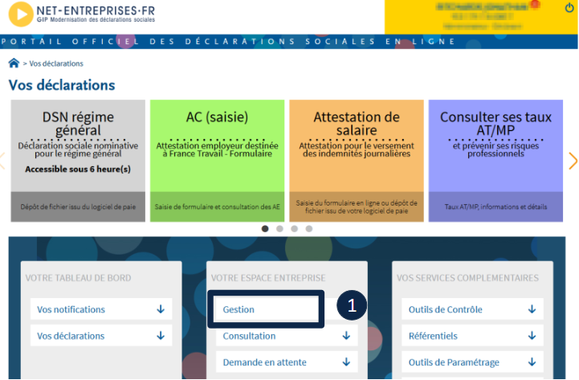
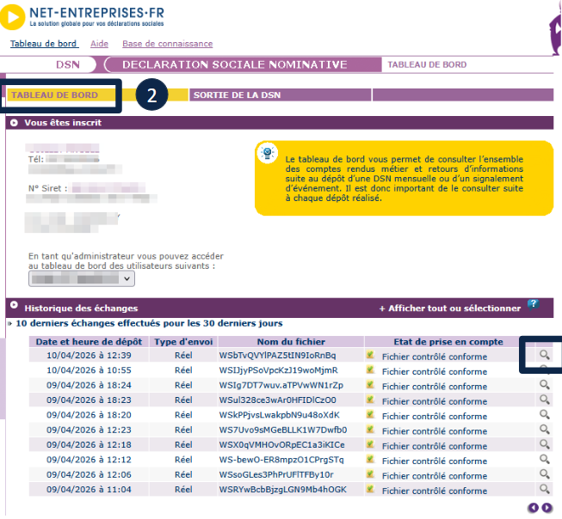

Net-entreprises : le nouvel accueil connecté
Un nouvel espace connecté
Un accès centralisé, découpé en 4 espaces :
Espace de gestion de son compte personnel
Menu permettant notamment la gestion des collaborateurs et des habilitations
Espace dédié à la DSN régime général
Zone d’accès aux services de Net-entreprises et de ses partenaires
À NOTER
Cette nouvelle charte graphique sera à déployer ultérieurement sur les autres pages du portail connecté.

Slide 8
Net-entreprises : le nouvel accueil connecté
Affichage des services par domaine métier :
Assurance Maladie
Formation/Prévention
Embauche & fin de contrat
Indicateurs & Simulateurs
Passage des Revenus autres
Fonction publique
Régimes spéciaux et Agricole
Un nouvel espace connecté
À NOTER
L’accès à la DSN du régime agricole continuera de se faire en accédant à l’espace de la MSA, depuis son espace connecté Net-entreprises (cf. Autres déclarations et services)

Slide 9
Net-entreprises :
Un nouveau tableau de bord DSN

Slide 10
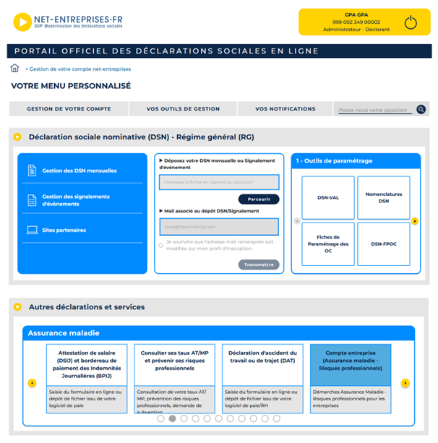
Net-entreprises : le nouveau tableau de bord DSN
Un nouvel espace connecté
Centralisation des fonctionnalités DSN :
Dépôt DSN
Découpage de la consultation des transmissions et des CRM (mensuelle et signalements)
Accès aux services annexes de la DSN
Accès aux sites partenaires

Slide 11

Net-entreprises : le nouveau tableau de bord DSN
Un nouvel espace connecté
Nouveautés DSN :
Accès à la base de connaissances en continu
Possibilité pour un dépôt en particulier de renseigner une adresse mail spécifique
Visibilité des dépôts et CRM avant/après transfert géographique (changement de Siret)

Slide 12
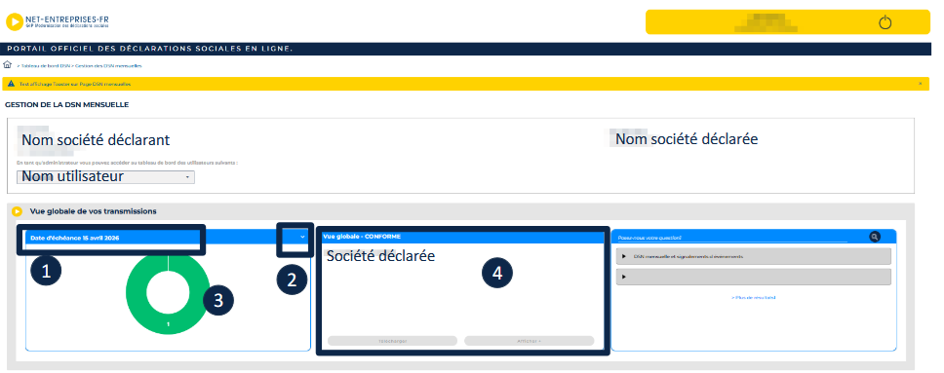
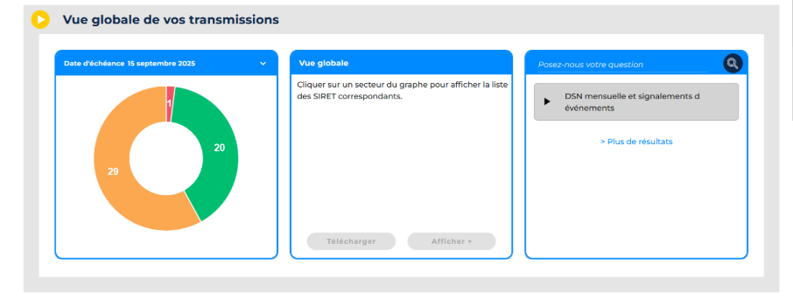
Net-entreprises : le nouveau tableau de bord DSN
Un nouvel espace connecté
Coordonnées du déclarant
Raison Sociale &
Adresse du déclarant
Liste des sirets déclarés
& raisons sociales

Slide 13
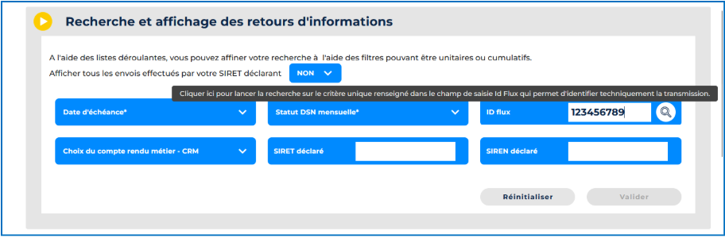
Net-entreprises : le nouveau tableau de bord DSN
Les avis de rejet (ARE) sont consultable via la recherche par idflux.
Un nouvel espace connecté
À NOTER
Recherches des transmissions – Nouveautés :
Échéances et Statut en critères obligatoires
Nouvelle possibilité de filtrer par le type de CRM

Slide 14
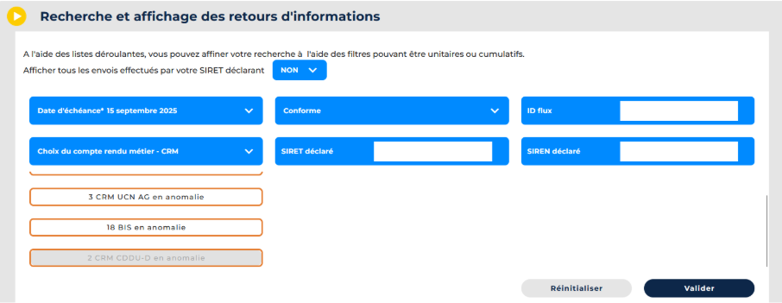
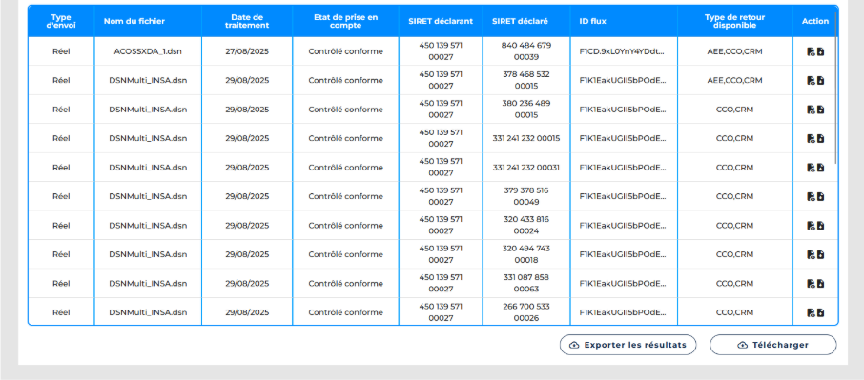
Net-entreprises : le nouveau tableau de bord DSN
Un nouvel espace connecté
À NOTER
Les transmissions sont celles du déclarant connecté.

Slide 15
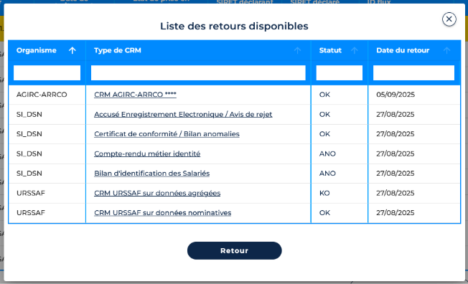
Net-entreprises : le nouveau tableau de bord DSN
Un nouvel espace connecté
À NOTER
Les CRM sont téléchargeable en masse (hors SI partenaires), avec la possibilité de filtrer pour un type de CRM en particulier.

Slide 16

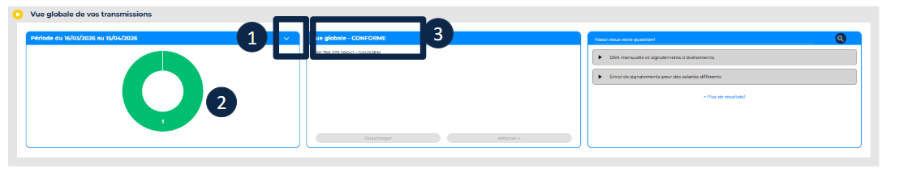
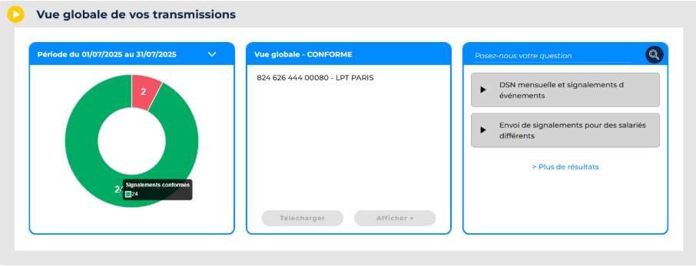
Net-entreprises : le nouveau tableau de bord DSN
À NOTER
Un nouvel espace connecté
Coordonnées du déclarant
Raison Sociale &
Adresse du déclarant
La vue globale des transmissions relative aux signalements fonctionne à l’identique de celle des mensuelles, à la différence que le statut « en attente de transmission » n’existe pas.
En signalement, la recherche s’effectue sur une période.
Liste des sirets déclarés
& raisons sociales

Slide 17
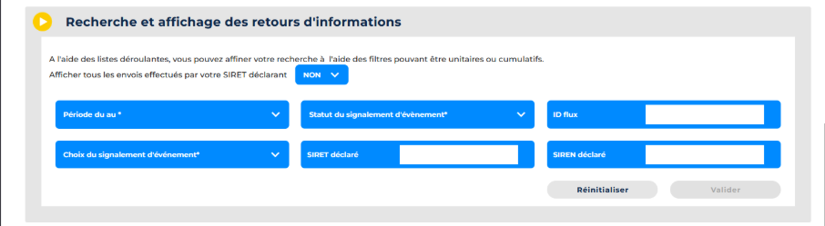
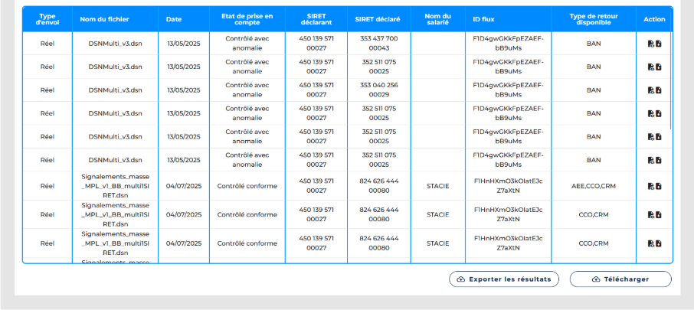
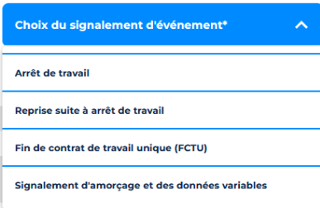
Net-entreprises : le nouveau tableau de bord DSN
Un nouvel espace connecté
À NOTER
La possibilité de rechercher un type de signalement en particulier.

Slide 18
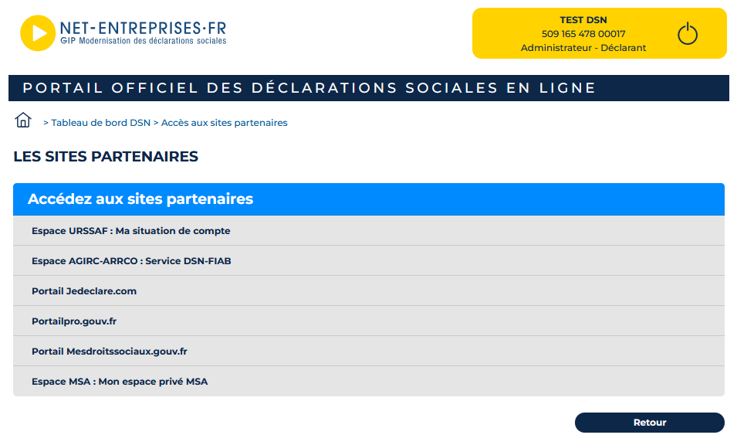
Net-entreprises : le nouveau tableau de bord DSN
Un nouvel espace connecté
À NOTER
Utilisation de l’identité numérique de Net-entreprises afin d’être reconnu par le partenaire et garder une navigation authentifiée

Slide 19
Net-entreprises :
Les perspectives

Slide 20


Net-entreprises – Les perspectives
1ère version du nouveau socle technique et ergonomique: les suites
  Retour d’expérience des utilisateurs
  Challenger/Confirmer une première liste d’évolutions éligibles
    Critères de recherche à enrichir (nom, NIR, matricule)
    Personnalisation de son espace connecté
    Système de notification centralisé
    Simplifier la gestion des droits déclaratifs
Elargissement du partenariat avec le CNOEC
  Choix de la solution ComptExpert pour refondre le parcours d’inscription au portail
    En cible et si les résultats sont satisfaisants, une généralisation à l’authentification sera proposée.

Slide 21
Merci de votre attention
GIP-MDS

